Slide 1
并行计算性能评测

Slide 2
主要内容
并行机的一些基本性能指标
加速比性能定律
Amdahl定律
Gustafson定律
Sun和Ni定律
可扩展性评测标准
并行计算的可扩展性
等效率度量标准
等速度度量标准
平均延迟度量标准

Slide 3
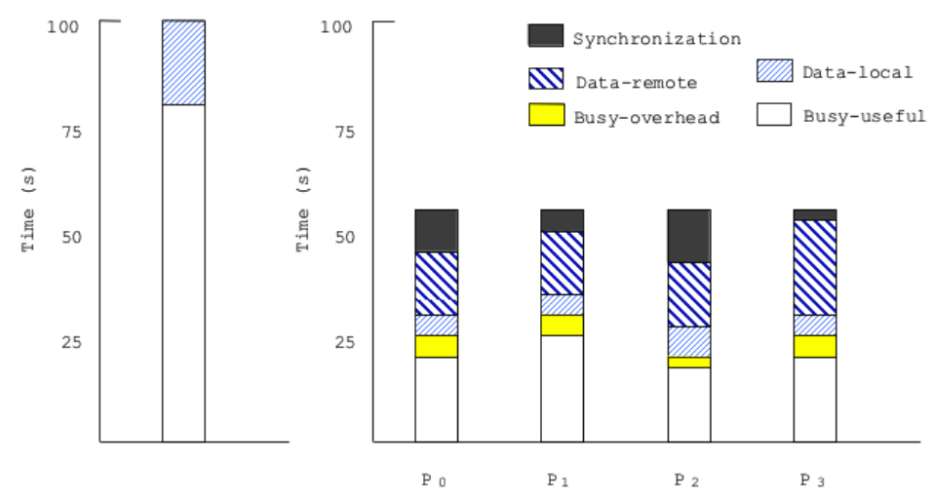
以处理器为中心分析运行时间
Tn=Tcomput

Slide 4
性能分析
进行负载平衡减少同步点的等待时间
减少通信时间
减少额外开销

Slide 5
CPU的基本性能指标
工作负载
执行时间
浮点运算数
指令数目
并行执行时间：T _{n} = T _{comput} + T _{paro}+ T _{comm}
T comput 为计算时间
T paro 为并行开销时间(进程管理、组操作、进程查询)
T comm为相互通信时间 (同步、通信、聚合)

Slide 6
存储器性能
存储器的层次结构(C,L,B)
容量C：表示各层的物理存储器保存数据的能力
延迟L：表示读取各层物理器件中一个字所需时间
带宽B：表示在1秒时间内各层能传输多少个字节

Slide 7
并行与通信开销
并行和通信开销：相对于计算很大。
PowerPC (每个周期 15ns ，执行4flops;
创建一个进程1.4ms ，可执行372000flops)
开销的测量：乒--乓方法（Ping-Pong Scheme）节点0发送m个字节给节点1；节点1从节点0接收m个字节后，立即将消息发回节点0。总的时间除以2，即可得到点到点通信时间，也就是执行单一发送或接收操作的时间。
可一般化为热土豆法（Hot-Potato），也称为救火队法（Fire-Brigade) 0——1 —— 2 —— … —— -n-1 —— 0

Slide 8
Ping-Pong Scheme
if （my _node _id ==0） then /*发送者*/
start _time =second（ ）
send a m-byte message to node 1
receive a m-byte message from node 1
end_time = second（ ）
total_time = end_time – start_time
communication_time[i] = total_time/2
else if （my_node_id = 1） then /*接收者*/
receive a m-byte message from node 0
send a m-byte message to node 0
endif

Slide 9
并行开销的表达式：点到点通信
通信开销 t(m) = t₀ + m/ r∞
通信启动时间 t0
渐近带宽r∞ ：传送无限长的消息时的通信速率
半峰值长度m_{1/2} ：达到一半渐近带宽所要的消息长度
特定性能π₀：表示短消息带宽
4个参数只有两个是独立的t₀ = m_{1/2} / r∞ = 1 /π₀

Slide 10
并行开销的表达式：整体通信
典型的整体通信有：
广播（Broadcasting）：处理器0发送m个字节给所有的n个处理器
收集（Gather）：处理0接收所有n个处理器发来在消息，所以处理器0最终接收了m n个字节；
散射（Scatter）：处理器0发送了m个字节的不同消息给所有n个处理器，因此处理器0最终发送了m n个字节；
全交换（Total Exchange）：每个处理器均彼此相互发送m个字节的不同消息给对方，所以总通信量为mn²个字节；
循环移位（Circular-shift）：处理器i发送m个字节给处理器i+1，处理器n-1发送m个字节给处理器0，所以通信量为m n个字节。

Slide 11
机器的成本、价格与性/价比
机器的成本与价格
机器的性能/价格比 Performance/Cost Ratio ：指用单位代价（通常以百万美元表示）所获取的性能（通常以MIPS或MFLOPS表示）
利用率（Utilization）：可达到的速度与峰值速度之比

Slide 12
算法级性能评测
加速比性能定律
并行系统的加速比是指对于一个给定的应用，并行算法（或并行程序）的执行速度相对于串行算法（或串行程序）的执行速度加快了多少倍。
Amdahl 定律
Gustafson定律
Sun Ni定律
可扩展性评测标准
等效率度量标准
等速度度量标准
平均延迟度量标准

Slide 13
Amdahl （阿姆达尔） 定律
基本出发点：
对于许多科学计算，实时性要求很高，即在这类应用中计算时间是个关键性因素，而计算负载是固定不变的。
因为固定的计算负载可以分布在多个处理器上，这样增加了处理器就加快了执行速度，从而达到了加速的目的。
P：处理器数；
W：问题规模（计算负载、工作负载，给定问题的总计算量）；
W_{s}：应用程序中的串行分量，f是串行分量比例（f = W_{s}/W， W_{s}=W₁）；
W_{P}：应用程序中可并行化部分，1-f为并行分量比例；
W_{s} +W _{p} =W；
T_{s}=T₁ ：串行执行时间，T _{p} ：并行执行时间；
S：加速比，E：效率；

Slide 14
Amdahl定律（cont‘d)
固定负载的加速公式：
W _{s}+ W _{p}可相应地表示为f +（1-f）
p→∞时，上式极限为： S= 1 / f
这个结论意味着随着处理器数目的无限增大，并行系统所能达到的加速比存在上限1/f，这个常数只取决于应用本身的性质。
这个结论在历史上曾经对并行系统的发展带来了一种悲观的影响。它带来的两种影响是，一是劝阻并行计算机厂商生产更大规模的并行计算机，二是促进了并行编译计算的发展，以降低程序中串行部分的值。

Slide 15
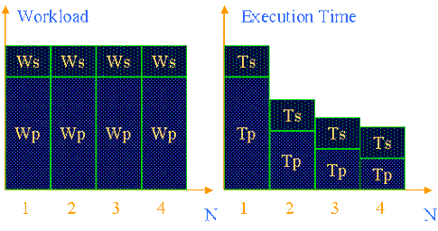
Amdahl’s law (cont’d)

Slide 16

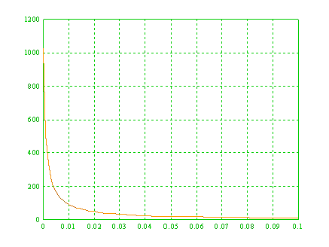
当处理器数目n=1024，加速比公式如下：
S_{n}随α变化的情况如下图：

Slide 17

实际上并行加速比不仅受限于程序的串行分量的比例，而且也受并行程序运行时的额外开销的影响。如果考虑到这部分因素的影响，令Wo为额外开销，那么上面的公式应该修改为：
这种情形下的加速比极限为：

Slide 18
Gustafson定律
出发点：
对于很多大型计算，精度要求很高，即在此类应用中精度是个关键因素，而计算时间是固定不变的。此时为了提高精度，必须加大计算量，相应地亦必须增多处理器数才能维持时间不变；
除非学术研究，在实际应用中没有必要固定工作负载而计算程序运行在不同数目的处理器上，增多处理器必须相应地增大问题规模才有实际意义。
Gustafson加速定律 :
当p充分大时，S'与p几乎成线性关系，其斜率为1-f，这就是Gustafson加速比定律，它意味着随着处理器数目的增加，加速比几乎与处理器数目成比例的线性增加，串行比例f不再是程序的瓶颈，这为并行计算系统的发展带来了非常乐观的结论。

Slide 19
Gustafson定律（cont‘d)

Slide 20
当考虑到并行程序运行时的额外开销W_{o}时， Gustafson加速比定律应修改为：
注意：Wo是p的函数，它可能会随着p的改变而改变。要到达一般化的Gustafson定律所描述的线性加速比，当p改变时，必须要控制额外开销的增长，这在实际中往往是非常困难的。

Slide 21
Sun 和 Ni定律
基本思想：
只要存储空间许可，应尽量增大问题规模以产生更好和更精确的解（此时可能使执行时间略有增加）。
假定在单节点上使用了全部存储容量M并在相应于W的时间内求解，此时工作负载W= fW + （1-f）W。
在p 个节点的并行系统上，能够求解较大规模的问题是因为存储容量可增加到pM。令因子G（p）反应存储容量增加到p倍时并行工作负载的增加量，所以扩大后的工作负载W = fW + （1-f）G（p）W。
存储受限的加速公式 ：

Slide 22
Sun 和 Ni定律(cont’d)
G（p）=1时就是Amdahl加速定律；
G（p）=p 变为 f + p(1-f)，就是Gustafson加速定律
G（p）>p时，相应于计算机负载比存储要求增加得快，此时 Sun和 N i 加速均比 Amdahl 加速和 Gustafson 加速为高。

Slide 23
当考虑到并行程序运行时的额外开销W_{o}时， Sun 和 Ni加速比定律应修改为：

Slide 24
加速比讨论
实际应用中，可供参考的加速经验公式： p/logp≤S≤P
线性加速比：很少通信开销的矩阵相加、内积运算等
p/logp的加速 比：分治类的应用问题
通信密集类的应用问题 ：S=1/C(p) ，其中C(p)是P个处理器的某一通信函数，或为线性的或为对数的。
科学研究者乐于使用绝对加速的定义：最佳串行算法与并行算法的比较
工程实用者乐于使用相对加速的定义：同一算法在单机和并行机的运行时间

Slide 25
超线性加速
1、在某些并行搜索算法中，允许不同的处理器在不同的分支方向上同时搜索，当某一处理器一旦迅速的找到了解，它就向其余的处理器发出中止搜索的信号，这就会提前取消那些在串行算法中所做的无谓的搜索分枝，从而出现超线性加速比现象；
2、在大多数的并行计算系统中，每个处理器都有少量的高速缓存，当某一问题执行在大量的处理器上，而所需要的数据都放在高速缓存中时，由于数据的复用，总的计算时间趋于减少，如果由于这种高速缓存效应补偿了由于通信造成的额外开销，就有可能造成超线性加速比。

Slide 26
可扩展性评测标准
并行计算的可扩展性（Scalability）也是主要性能指标
可扩展性最简朴的含意是在确定的应用背景下，计算机系统（或算法或程序等）性能随处理器数的增加而按比例提高的能力
影响加速比的因素：处理器数与问题规模
求解问题中的串行分量
并行处理所引起的额外开销（通信、等待、竞争、冗余操作和同步等）
加大的处理器数是否超过了算法中的并发程度

Slide 27
可扩展性评测标准（cont‘d)
增加问题的规模有利于提高加速的因素：
较大的问题规模可提供较高的并发度；
额外开销的增加可能慢于有效计算的增加；
算法中的串行分量比例不是固定不变的（串行部分所占的比例随着问题规模的增大而缩小）。
增加处理器数会增大额外开销和降低处理器利用率，所以对于一个特定的并行系统（算法或程序），它们能否有效利用不断增加的处理器的能力应是受限的，而度量这种能力就是可扩展性这一指标。

Slide 28
可扩展性评测标准（cont‘d)
可扩展性:调整什么和按什么比例调整
并行计算要调整的是处理数p和问题规模W，
两者可按不同比例进行调整，此比例关系（可能是线性的、多项式的或指数的等）就反映了可扩展的程度。
当研究可扩展性时，总是将并行算法和体系结构一并考虑，可扩展性应该是算法和结构的组合。

Slide 29
可扩展性评测标准（cont‘d)
可扩展性研究的主要目的：
确定解决某类问题用何种并行算法与何种并行体系结构的组合，可以有效地利用大量的处理器；
对于运行于某种体系结构的并行机上的某种算法当移植到大规模处理机上后运行的性能；
对固定的问题规模，确定在某类并行机上最优的处理器数与可获得的最大的加速比；
用于指导改进并行算法和并行机体系结构，以使并行算法尽可能地充分利用可扩充的大量处理器
目前无一个公认的、标准的和被普遍接受的严格定义和评判它的标准

Slide 30
等效率度量标准
令t_{ie} 和t _{io} 分别是并行系统上第i个处理器的有用计算时间和额外开销时间（包括通信、同步和空闲等待时间等）
T _{p} 是p个处理器系统上并行算法的运行时间，对于任意i显然有T i_{p} = t_{ie} +t _{io} ，且 T _{e}+ T _{o}= pT p
问题的规模W为最佳串行算法所完成的计算量W=T_{e}
如果问题规模W 保持不变，处理器数p增加，开销T_{o}增大，效率E下降。为了维持一定的效率（介于0与1之间），当处理数p增大时，需要相应地增大问题规模W的值。由此定义函数f _{E}（p）为问题规模W随处理器数p变化的函数，为等效率函数

Slide 31
等效率度量标准（cont‘d)
曲线1表示算法具有很好的扩放性；曲线2表示算法是可扩展的；曲线 3表示算法是不可扩展的。
优点：该标准仅涉及到少量的、简单、可定量计算的参数T₀ （额外开销时间）
缺点：有些情况下，T_{o}无法计算

Slide 32
等速度度量标准
p 表示处理器个数，W表示要求解问题的工作量或称问题规模（在此可指浮点操作个数），T为并行执行时间，定义并行计算的速度V为工作量W除以并行时间T
p个处理器的并行系统的平均速度定义为并行速度V除以处理器个数 p：
W是使用p个处理器时算法的工作量，令W’表示当处理数从p增大到p’时，为了保持整个系统的平均速度不变所需执行的工作量，则可得到处理器数从 p到p’时平均速度可扩展度量标准公式

Slide 33
等速度度量标准（cont’d）
优点：直观地使用易测量的机器性能速度指标来度量
缺点：某些非浮点运算可能造成性能的变化

Slide 34
平均延迟度量标准
T_{i}为P_{i}的执行时间，包括延迟L_{i}，Pi的总延迟时间为“Li+启动时间+停止时间”。定义系统平均延迟时间为
pT_{para} =T_{o}+ T_{s}
在p个处理器上求解工作量为W问题的平均延迟
在p’个处理器上求解工作量为W’问题的平均延迟当处理器数由p变到p’，而推持并行执行效率不变，则定义平均延迟可扩展性度量标准为

Slide 35
平均延迟度量标准（Cont’d)
优点：平均延迟能在更低层次上衡量机器的性能
缺点：需要特定的软硬件才能获得平均延迟

Slide 36
基准测试程序
基准测试程序（Benchmark）
一组标准的测试程序
提供一组控制测试条件
步骤的规则说明（测试平台环境、输入数据、输出结果和性能指标等 ）
基准测试程序的分类 （ 测试cpu性能、文件服务器性能、I/0界面特性、网络通信性能等）
真实程序 ：C compiler, Text editor, spice
核心程序 : Livermore 24 loops, Linpack
小测试程序 : 皇后问题、排序问题、求素数
综合测试程序 : Whetstone 、Dhrystone

Slide 37
类 型 | 名 称 | 意 义 用 途
宏观测试程序 | PARKBENCH | 并行计算
 | NAS | 并行计算CFD
 | SPEC | 混合基准测试程序
 | Splash | 并行计算
 | STAP | 信号处理
 | TPC | 商业应用
微观测试程序 | LINPACK | 数值计算（线性代数）
 | LMBECH | 系统调用和数据移动（UNIX）
 | STREAM | 存储器带宽

Slide 38
LINPACK测试程序
基于Fortran语言的求解线性代数方程组的子程序，于1979年正式发布了LinPACK包
测试的基准是用全精度64位字长的子程序求解100阶线性方程组的速度，测试的结果以Mflops为单位给出
机器名称 | 处理器数 | R_{max}（Gflops） | N_{max}（阶数） | N_{1/2}（阶数） | R_{peak}（Gflops）
Intel ASCI option Red | 7264. | 1068 | 215，000 | 53，400 | 1，453
CP-PACS | 2048 | 368.2 | 103，680 | 30，720 | 614
Intel Paragon XP/S MP | 6768 | 281.1 | 128，600 | 25，700 | 338
Numerical Wind Tunned | 167 | 229.7 | 66，132 | 18，018 | 281
FujitsuVpp500/153 | 153 | 200.6 | 62，730 | 17，000 | 245
CrayT3D1024 | 1024 | 100.5 | 81，920 | 10，224 | 152
1BMSP2-T₂ | 512 | 88.4 | 73，500 | 20，150 | 136
NECSX-4/32 | 32 | 66.53 | 15，360 | 1，792 | 64

Slide 39
LAPACK测试程序和ScaLAPACK测试程序
LAPACK:
LinPACK作为测试程序现在仍很有生命力，但作为实际求解线性代数问题的软件包已经落伍了。
1992年推出了代替LinPACK及EisPACK（特征值软件包）的LAPACK，它使用了数值线性代数中最新、最精确的算法，同时采用了将大型矩阵分解成小块矩阵的方法,从而可有效地使用存储器。
LAPACK是建立在BLAS1、BLAS2 和BLS3基础上的，其中BLS2执行矩阵-向量运算，BLS3执行矩阵-矩阵运算
ScaLAPACK:
LAPACK 的增强版，主要为可扩展的、分布存储的并行计算机而设计
ScaLAPACK支持稠密和带状矩阵上各类操作，诸如乘法、转置和分解等。
在国际上，ScaLAPACK例程可以加入多个并行算法，并且可根据数据分布、问题规模和机器大小选择这些算法，然而用户却不必关心这些细节

Slide 40
SPEC测试程序
Standard Performance Evaluation Cooperation (SPEC) is a non-profit corporation formed to establish, maintain and endorse a standardized set of relevant benchmarks that can be applied to the newest generation of high-performance computers.
CPU
SPEC CPU2006: provide performance measurements that can be used to compare compute-intensive workloads on different computer systems, SPEC CPU2006 contains two benchmark suites: CINT2006 for measuring and comparing compute-intensive integer performance, and CFP2006 for measuring and comparing compute-intensive floating point performance.
SPEC CPUv6: The CPU Search Program seeks to encourage those outside of SPEC to assist us in locating applications that could be used in the next CPU-intensive benchmark suite, currently designated as SPEC CPUv6.
SPEC CPU2000, SPEC CPU95, SPEC CPU92 (Retired)

Slide 41
SPEC测试程序
High Performance Computing, OpenMP, MPI, OpenACC, OpenCL
SPEC ACCEL: tests performance with a suite of computationally intensive parallel applications running under the OpenCL and OpenACC APIs. The suite exercises the performance of the accelerator, host CPU, memory transfer between host and accelerator, support libraries and drivers, and compilers.
MPI2007: SPEC's benchmark suite for evaluating MPI-parallel, floating point, compute intensive performance across a wide range of cluster and SMP hardware. The suite consists of the intial MPIM2007 suite and MPIL2007, which contains larger working sets and longer run times than MPIM2007
SPEC OMP2012: designed for measuring performance using applications based on the OpenMP 3.1 standard for shared-memory parallel processing. OMP2012 also includes an optional metric for measuring energy consumption.
SPEC OMP2001, SPEC HPC2002, SPEC HPC96 (Retired)
Solution File Server (SFS)
SPEC SFS2014: SPEC's benchmark suite designed to evaluate performance using file server throughput and response time.
SPECsfs2008: SPEC's benchmark designed to evaluate the speed and request-handling capabilities of file servers utilizing the NFSv3 and CIFS protocols.
SPEC SFS97_R1 (3.0), SPEC SFS97 (2.0), SPEC SFS93 (LADDIS) (Retired)

Slide 42
SPEC测试程序
Power
SPECpower_ssj2008: the first industry-standard SPEC benchmark that evaluates the power and performance characteristics of volume server class computers.
Server Efficiency Rating Tool (SERT): It is intended to measure server energy efficiency. Designed to be simple to configure and use via a comprehensive graphical user interface, the SERT uses a set of synthetic worklets to test discrete system components such as memory and storage, providing detailed power consumption data at different load levels.
SOA
SOA: SPEC has formed a new subcommittee to develop standard methods of measuring performance for typical middleware, database and hardware deployments of applications based on the Service Oriented Architecture (SOA).
Virtualization
SPECvirt_sc2013: SPEC's updated benchmark addressing performance evaluation of datacenter servers used in virtualized server consolidation. SPECvirt_sc2013 measures the end-to-end performance of all system components including the hardware, virtualization platform, and the virtualized guest operating system and application software. The benchmark supports hardware virtualization, operating system virtualization, and hardware partitioning schemes.
Java Client/Server
Graphics and Workstation Performance
Handheld

Slide 43
SPEC Tools
Server Efficiency Rating Tool (SERT): Intended to measure server energy efficiency, initially as part of the second generation of the US Environmental Protection Agency (EPA) ENERGY STAR for Computer Servers program. Designed to be simple to configure and use via a comprehensive graphical user interface, the SERT uses a set of synthetic worklets to test discrete system components such as memory and storage, providing detailed power consumption data at different load levels.
Chauffeur Worklet Development Kit (WDK): Chauffeur was designed to simplify the development of workloads for measuring both performance and energy efficiency. Because Chauffeur contains functions that are common to most workloads, developers of new workloads can focus on the actual business logic of the application, and take advantage of Chauffeur's capabilities for configuration, run-time, data collection, validation, and reporting. PTDaemon: used to control power analyzers in benchmarks which contain a power measurement component.

